Slide 1








Weather forecast web app – a python3 project
By Amihai Ben-Arush
Infinity Labs
DO10
Notes:
למה?
מציאת התחזית השבועית למקום מסויים יכולה להיות משימה קשה
לא קיימת בשוק שום אפליקציה שמנגישה את תחזית מזג האויר
אפליקציה פשוטה שגם סבתא שלי תוכל לתפעל
איך?
שילוב של טכנולוגיות קיימות כמו שרת web, proxy ו ליצירת אפליקציה הגדולה מסך חלקיה
מה?
אפליקציית ווב שמאפשרת בצורה קלה ונוחה לקבל את תחזית מזג האויר לשבוע הקרוב

Slide 2

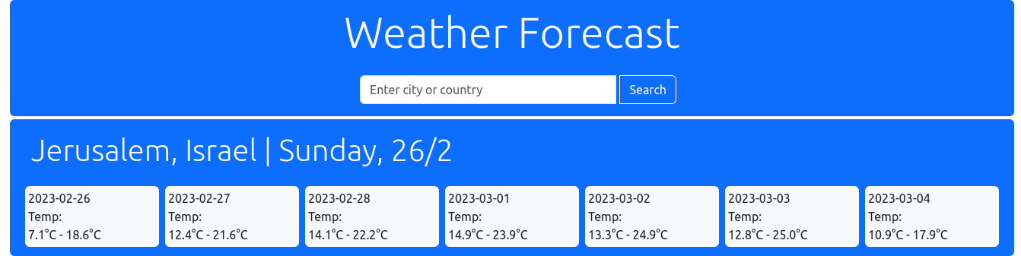
Showcase:

Slide 3
Requirements:
Virtual Machine
Proxy Server
WSGI Server

Slide 4




Under the hood:
Virtual Machine
User
Worker 1
Proxy Server
WSGI Server
API Server
User
Worker 2
User
Worker n

Slide 5
Sequence diagram:
User
Proxy Server
WSGI Server
API Server
Http request
Redirect to https
Https request
Status code static response
Forwarded request
Geocode API request
Forwarded response
Location not found response
Coordinate response
Weather API request
Forecast response
Forecast response
Forwarded response

Slide 6
Future improvements:
Public domain
Split Vms + load balancing
Trusted SSL certificate
Extra features
VM 1
VM 2..N
User
Worker 1
Proxy Server
WSGI Server
API Server
User
Worker 2
User
Worker n

Slide 7

Questions?

